Slide 1
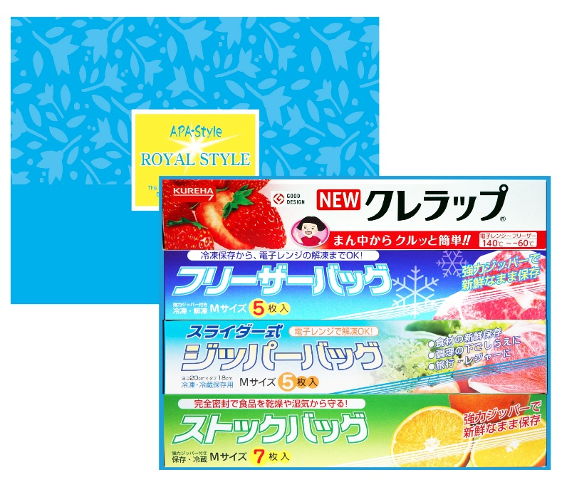
粗品・来場記念品などに最適！
●家庭で使えるバラエティキッチンセット。
ロイヤルスタイルキッチンセット
品番：ZKS-8R
定価：￥800（税込￥880）
化粧箱サイズ：190×245×50ｍｍ
商品重量：300ｇ
カートン入数：32個
カートンサイズ：約39×50×42cm
＜セット内容＞
・クレラップ（22cm×10m）×1
・ストックバッグM7枚×1
・フリーザーバッグM5枚×1
・ジッパーバッグM5枚×1
納入価格： 円(税抜)
送料：１ケース元払い（沖縄・離島を除く）
※メーカー都合により商品内容の変更が発生する場合がございます。その際は代替商品にて対応させて頂きます。

